Slide 1
INTOXICACIÓN POR PARAQUAT
Ingrid Tatiana Castaño Hernández
Residente de toxicología clínica

Slide 2
Herbicida bipiridílico no selectivo, viológeno, polar, bicatiónico, ph ácido, altamente hidrosoluble, líquido.
No se lixivia (no se mueve de las capas del suelo), no volátil, cáustico.
Exposición letal: 50 mg/Kg ( 10-15 ml ).
Paraquat: Gramafin, Gramoxone, Gramuron, Pillarxone, Proxone.

Slide 3
ABSORCIÓN | DISTRIBUCIÓN | BIOTRANSFORMACIÓN | ELIMINACIÓN
Oral de forma incompleta (< 30%): ocurre predominantemente en el intestino delgado, disminuye ante la presencia de alimentos. Piel intacta absorbe (<0,5%). Inhalatoria: no provoca irritación de mucosas. | Volumen de distribución: 1.2-1.6 L/kg. Pico plasmático 2-4 horas postingesta. . Vida media: 80 horas. Pulmón seis veces más en neumocitos I y II por sistema de transportador activo de poliaminas. | Solo una pequeña fracción sufre proceso de metabolismo. | 90% renal como compuesto original, 12-24 horas.
Goldfrank L Goldfrank’s toxicologic emergencies. In: DeRoos F, editor. herbicides. 8th edition. New York: McGraw-Hill; 2002; p.1541-1546

Slide 4
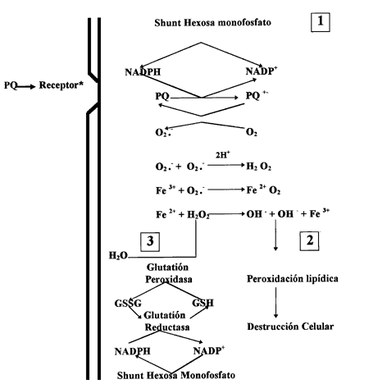
Fisiopatología

Slide 5
ANTES | ACTUAL
Fase Destructiva: - Destrucción neumocito I y neumocito II. Compromete Oxigeno y producción de surfactante. Daño capilar. Fase Proliferativa: Infiltrado inflamatorio. Alveolitis. Fibrosis Pulmonar. | Microangiopatía trombótica. Oxido Nítrico + Anión peróxido= Peroxinitrito. Factor von Willebrand + plaquetas= trombosis vascular. Afectación de unión endotelial por PECAM-1 o CD31.
Daisley Jr, H., Rampersad, A., Acco, O., & Meyers, D. (2018). Paraquat-induced Thrombotic Microangiopathy: The Pathophysiology in Hyperacute Paraquat Poisoning Deaths. West Indian Medical Journal, (Vol 67, Issue 4: 2018), 312-316. doi: 10.7727/wimj.2018.141

Slide 6
Fase I gastrointestinal: | Primeras 24 horas. Síntomas locales : náuseas, vómito, dolor orofaríngeo, esofágico, abdominal y epigastralgia. Por su acción corrosiva.
Fase II Hepato-renal: | 2do-5to día. Falla multiorgánica, aumento enzimas hepáticas, necrosis centrolobulillar hepática y colestasis, necrosis tubular renal aguda nefrotóxica (Cr. elevada y potasio bajo), arritmias.
Fase III Pulmonar: | 5ta y 2da semana. Fibrosis pulmonar que puede evolucionar a falla respiratoria y muerte, o quedar con secuelas de tipo restrictivas.
Angulo NY. Intoxicación por paraquat. En: Peña LM, Arroyave CL, Aristizabal JJ, Gómez UE, editors. Toxicología Clínica. 1st ed. Medellín: CIB; 2010. p. 135–46.

Slide 7
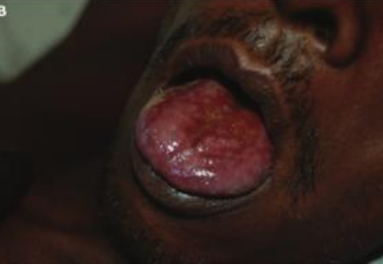
OJOS: | Conjuntivitis, úlceras corneales a las 12 -24 horas, uveítis anterior, secuelas como opacidades corneales.
PIEL: | Irritación, úlceras, eritema, hiperqueratosis, ampollas.
VÍAS RESPIRATORIAS: | Estomatitis, odinofagia o tos.
Angulo NY. Intoxicación por paraquat. En: Peña LM, Arroyave CL, Aristizabal JJ, Gómez UE, editors. Toxicología Clínica. 1st ed. Medellín: CIB; 2010. p. 135–46.

Slide 8
GASTROINTESTINAL: | Náuseas, vómito, diarrea, disfagia, odinofagia, dolor retroesternal, epigastralgia, úlceras en mucosa, “lengua de Paraquat”, disfonía, perforación esofágica, necrosis centrolobulillar, aumento transaminasas.
RENAL: | Oliguria, proteinuria, hematuria, necrosis tubular aguda.
PULMONAR: | Tos, hemoptisis fibrosis pulmonar, cianosis.
CARDIOVASCULAR: | Arritmias, taquicardia sinusal, paro cardiogénico, miocarditis tóxica.
NEUROLÓGICO: | Coma, convulsiones.
ENDOCRINO: | Post mortem, aparece necrosis en suprarrenales.
OTROS: | Leucocitosis, mionecrosis.
Angulo NY. Intoxicación por paraquat. En: Peña LM, Arroyave CL, Aristizabal JJ, Gómez UE, editors. Toxicología Clínica. 1st ed. Medellín: CIB; 2010. p. 135–46.

Slide 9
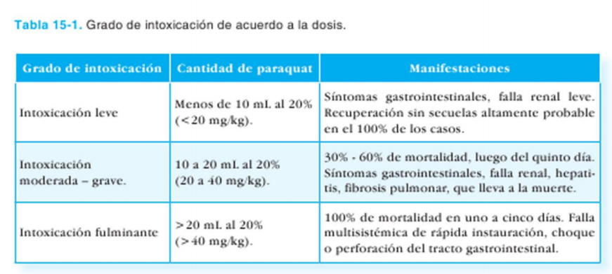
Angulo NY. Intoxicación por paraquat. En: Peña LM, Arroyave CL, Aristizabal JJ, Gómez UE, editors. Toxicología Clínica. 1st ed. Medellín: CIB; 2010. p. 135–46.

Slide 10
Hemoleucograma (leucocitosis).
Ionograma (hipocalemia).
Ph y gases arteriales (acidosis metabólica e hipoxemia).
Espirometría (2 a 6 semanas posterior).
Radiografía de tórax (infiltrados y opacidades).
Endoscopia digestiva superior (primeras 24 horas post ingesta).
Función renal.
Función hepática.
Angulo NY. Intoxicación por paraquat. En: Peña LM, Arroyave CL, Aristizabal JJ, Gómez UE, editors. Toxicología Clínica. 1st ed. Medellín: CIB; 2010. p. 135–46.

Slide 11
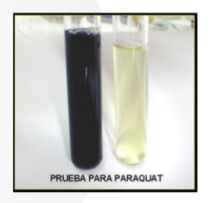
Diagnóstico
Prueba ditionina.
Pruebas cuantitativas.
Angulo NY. Intoxicación por paraquat. En: Peña LM, Arroyave CL, Aristizabal JJ, Gómez UE, editors. Toxicología Clínica. 1st ed. Medellín: CIB; 2010. p. 135–46.

Slide 12
Pronóstico
Cantidad de tóxico.
Mucosas sin daños.
Presencia de alimentos.
Inicio del tratamiento.
Enfermedades de base.
Angulo NY. Intoxicación por paraquat. En: Peña LM, Arroyave CL, Aristizábal JJ, Gómez UE, editors. Toxicología Clínica. 1st ed. Medellín: CIB; 2010. p. 135–46.

Slide 13
Tratamiento
ABCDE.
Control de gasto urinario.
Nada vía oral por las primeras 24 horas.
Evitar oxigeno suplementario, excepto en caso de hipoxemia severa PaO2 < 40 mmHg.
EDS < 48 hras o > 1-2 sem.
Pilares del tratamiento: limitar la exposición, prevenir la absorción gastrointestinal y tratamiento farmacológico para aumentar eliminación y evitar el daño.
Minsalud.gov.co. 2017. Guía Para El Manejo De Emergencias Toxicológicas. [online] Available at: <https://www.minsalud.gov.co/sites/rid/Lists/BibliotecaDigital/RIDE/DE/GT/guias-manejo-emergencias-toxicologicas-outpout.pdf> [Accessed 26 September 2020].

Slide 14
1. Limitar exposición: | Quitar la ropa. Lavado extenso.
2. Prevenir absorción gastrointestinal. Neutralización electroquímica: | Tierra fuller. Carbón activado 1 gr/Kg. Arcilla de jardín.
3. Aumentar eliminación: | Hemoperfusión con carbón activado (HCA). Hemodiálisis. No ayuda a sobrevida.
Minsalud.gov.co. 2017. Guía Para El Manejo De Emergencias Toxicológicas. [online] Available at: <https://www.minsalud.gov.co/sites/rid/Lists/BibliotecaDigital/RIDE/DE/GT/guias-manejo-emergencias-toxicologicas-outpout.pdf> [Accessed 26 September 2020].

Slide 15
N-acetilcisteina IV: 150 mg/kg en 15 min, seguido 50 mg/kg por 4 horas en infusión continua. Luego 100mg/kg durante 16 horas. Luego 600 mg/vo cada 6 horas por 10 días.
B-bloqueador: Propanolol 40 mg cada 6 horas por 20 días.
Vitamina E 400 UI cada 12 horas/VO por 20 días.
Metilprednisolona: 15 mg/kg en 200 mL de DAD 5% para pasar cada 24 horas por dos dosis; puede repetirse hasta una tercera dosis, continuando dexametasona 5 mg IV cada 6 horas.
Minsalud.gov.co. 2017. Guía Para El Manejo De Emergencias Toxicológicas. [online] Available at: <https://www.minsalud.gov.co/sites/rid/Lists/BibliotecaDigital/RIDE/DE/GT/guias-manejo-emergencias-toxicologicas-outpout.pdf> [Accessed 26 September 2020].

Slide 16
“El genio se hace con un 1% de talento y un 99% de talento.”
A. Einstein

